Slide 1
«Здоровьеформирующие кинезиологические упражнения в музыкально-образовательной деятельности в ДОУ»
МУНИЦИПАЛЬНОЕ ДОШКОЛЬНОЕ ОБРАЗОВАТЕЛЬНОЕ УЧРЕЖДЕНИЕ
«ДЕТСКИЙ САД №356 ЦЕНТРАЛЬНОГО РАЙОНА ВОЛГОГРАДА
Музыкальный руководитель
Катаева Елена Ивановна

Slide 2

«Здоровье – это состояние полного физического, душевного и социального благополучия, а не только отсутствие болезни или физических дефектов»
В.А.Сухомлинский

Slide 3
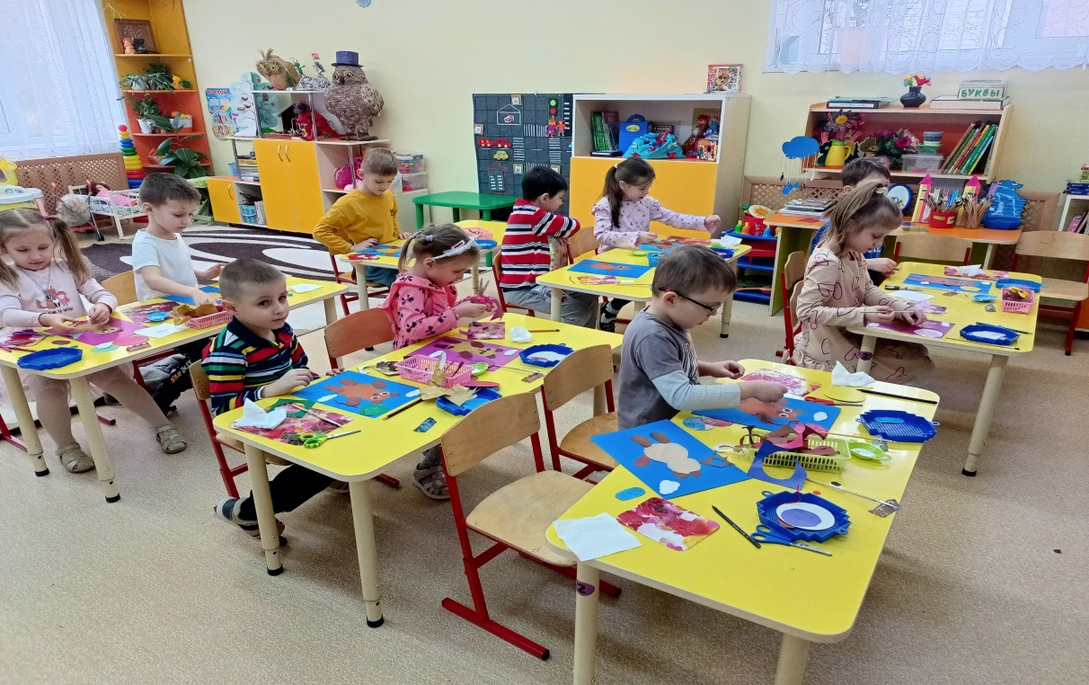
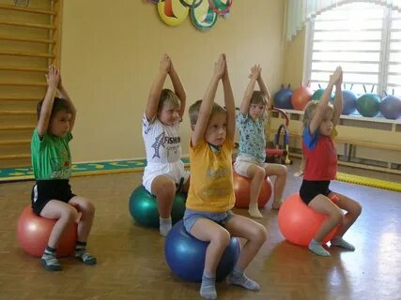
В последнее время, в связи с развитием науки и техники на наших детей обрушивается большое количество информации. При этом усложняются образовательные программы, которые требуют от ребенка более с ильной концентрации внимания и усидчивости.
Как поддержать познавательную активность ребенка?
Как помочь развить его умственные способности, сохраняя и улучшая его психическое и физическое здоровье?

Slide 4

Основная цель кинезиологии состоит в развитии межполушарного взаимодействия, синхронизации работы полушарий.

Slide 5
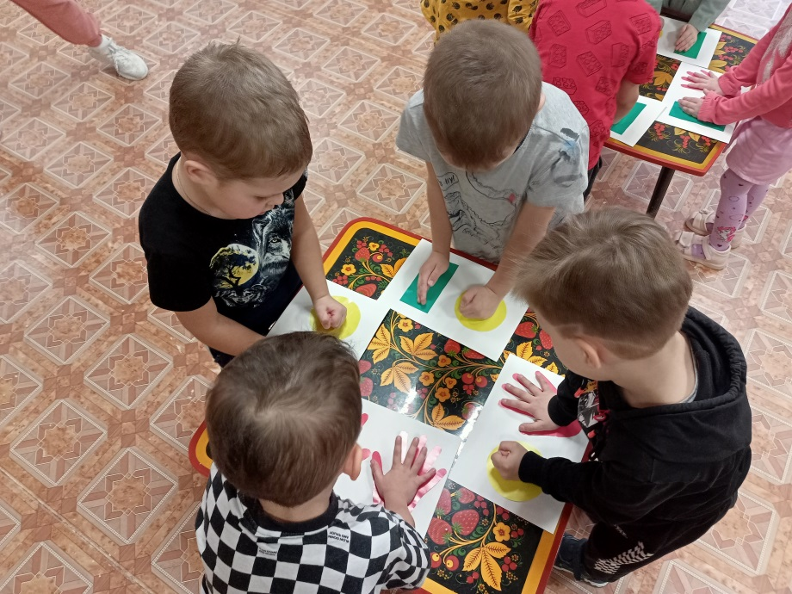
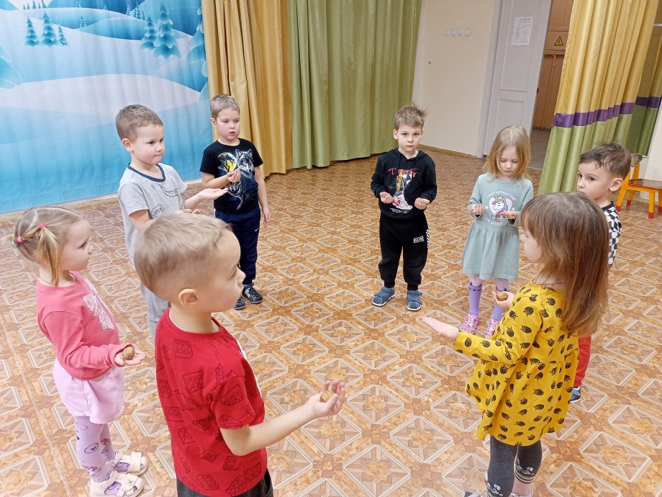
Здоровьеформирующие кинезиологические упражнения – это комплекс движений, позволяющих создать новые нейронные связи, которые отвечают за развитие психических процессов и интеллекта и оказывают оздоровительный эффект.

Slide 6
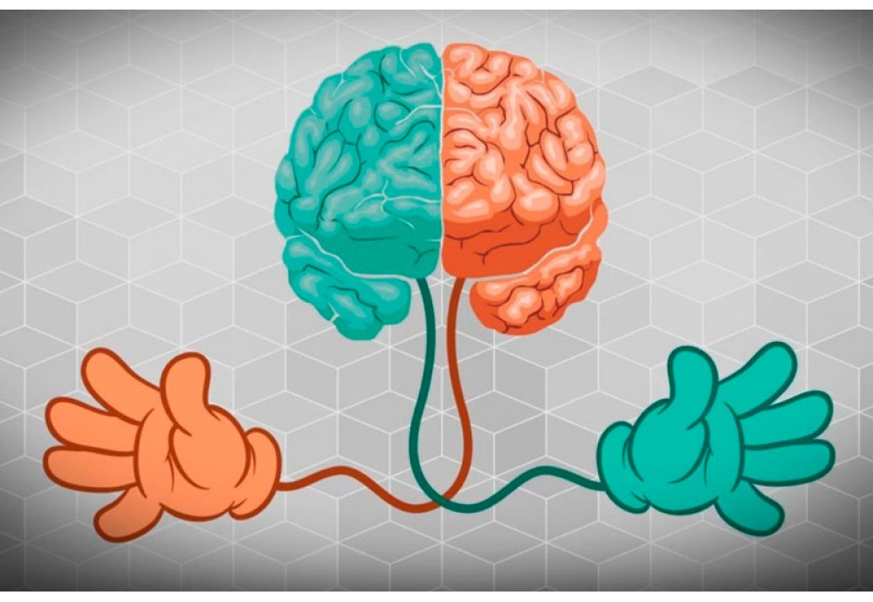
Правое полушарие отвечает за интуицию воображение, образы, эмоции.
Левое полушарие – за логику, последовательность, структуру.

Slide 7
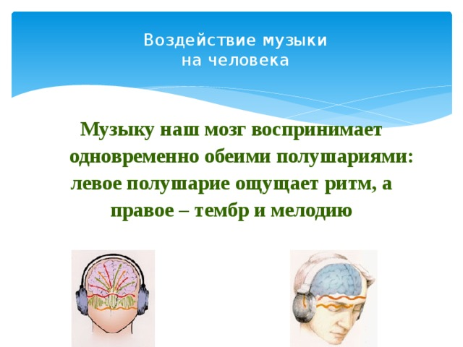

Slide 8

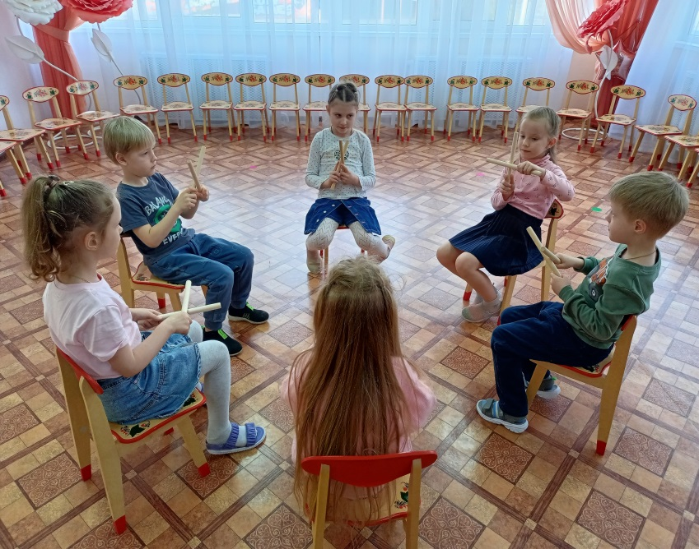
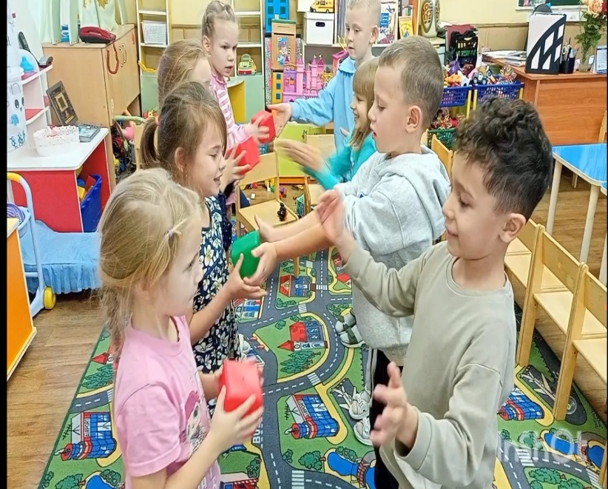
Соединение кинезиологических упражнений с музыкой усиливает эффект воздействия на ребенка и дает потрясающий результат.

Slide 9
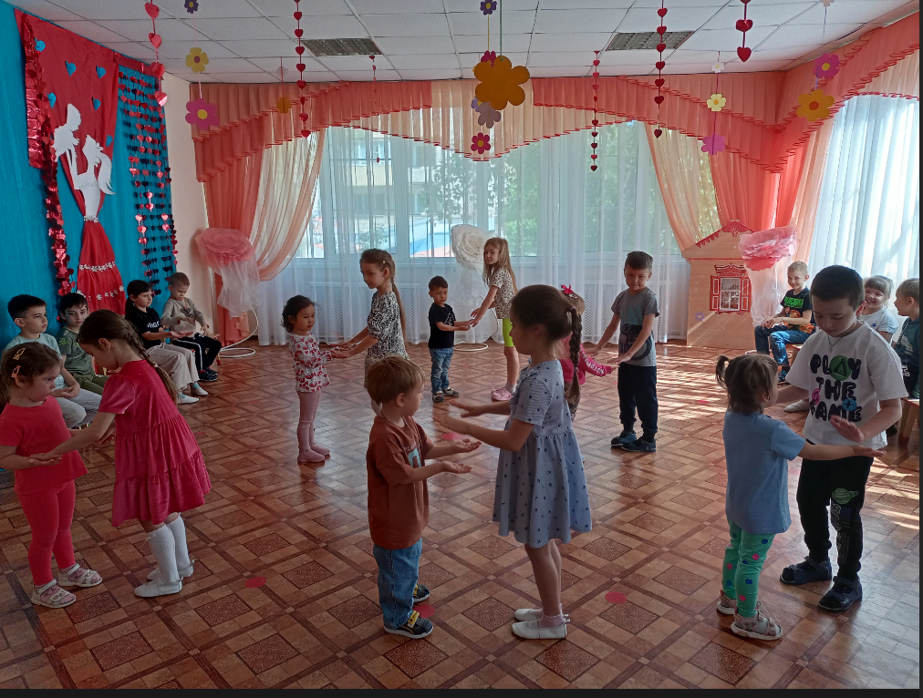
Кинезиологические упражнения на основ музыки способствуют развитию воображения, музыкально-творческих способностей ребенка, формированию процесса восприятия и включению в работу обоих полушарий мозга. С помощью таких упражнений ребенок выражает свои чувства и высвобождает накопленную энергию.

Slide 10
Использование кинезиологических упражнений в музыкально-образовательной деятельности
Развитие музыкальных способностей
Кинезиологические упражнения способствуют развитию: звуковысотного слуха;
чувства ритма;
музыкального мышления;
координации движения
(умение выполнять движения с предметами, сочетать пение и мышление, разнотипные движения)
Укрепление здоровья
Кинезиологические упражнения оказывают положительное влияние на организм ребенка:
помогают предупредить возникновение простудных
заболеваний;
улучшают деятельность сердечно-сосудистой системы;
повышают общий жизненный тонус;
укрепляют психоэмоциональное здоровье

Slide 11
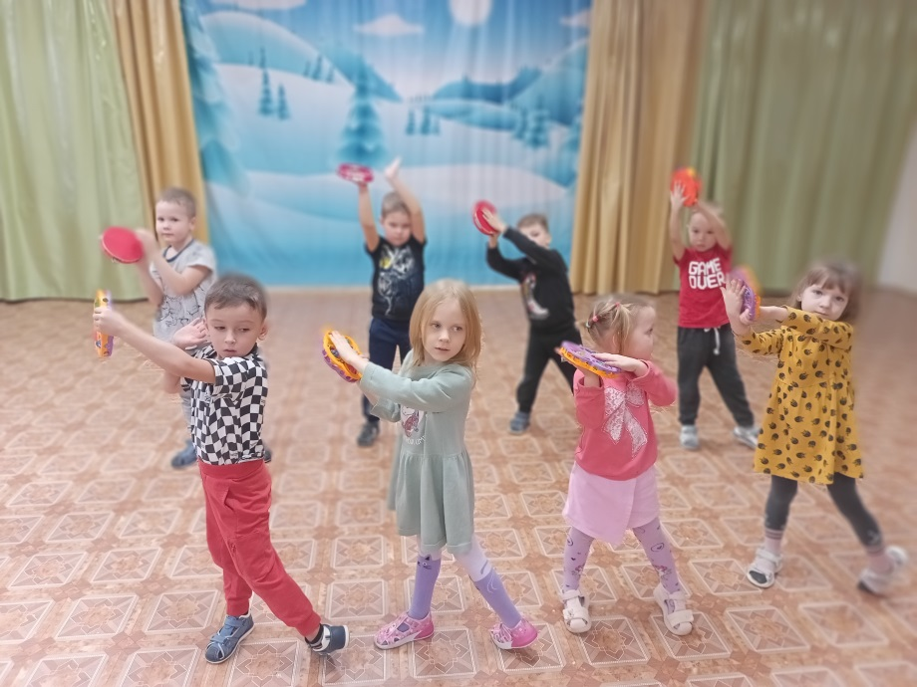
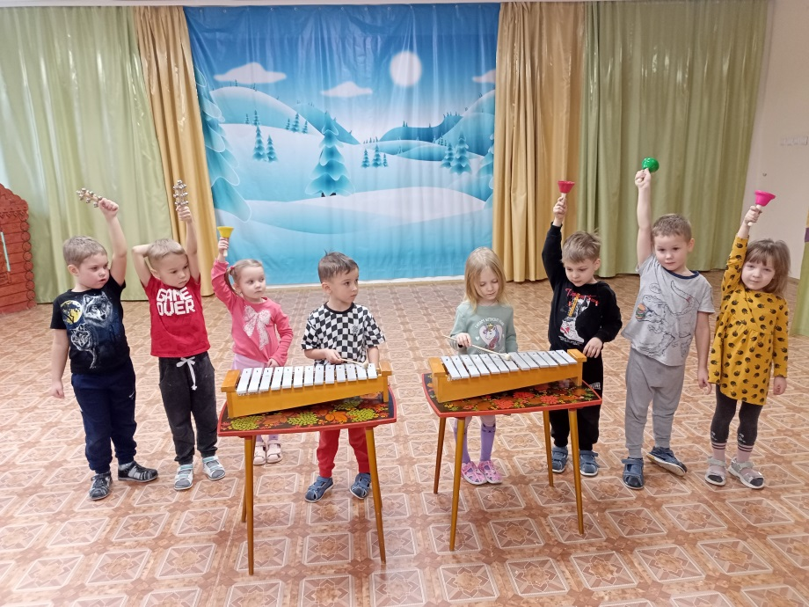
Кинезиологические упражнения в разных видах музыкально-образовательной деятельности: вокальная работа, музыкально-ритмические игры, игра на детских музыкальных инструментах, танцевальная деятельность.

Slide 12
Использование здоровьеформирующих
кинезиологических упражнений
в музыкально-образовательной деятельности
дыхательная
гимнастика
упражнения с предметами
пальчиковые
упражнения
телесные упражнения
с перекрестным движением

Slide 13
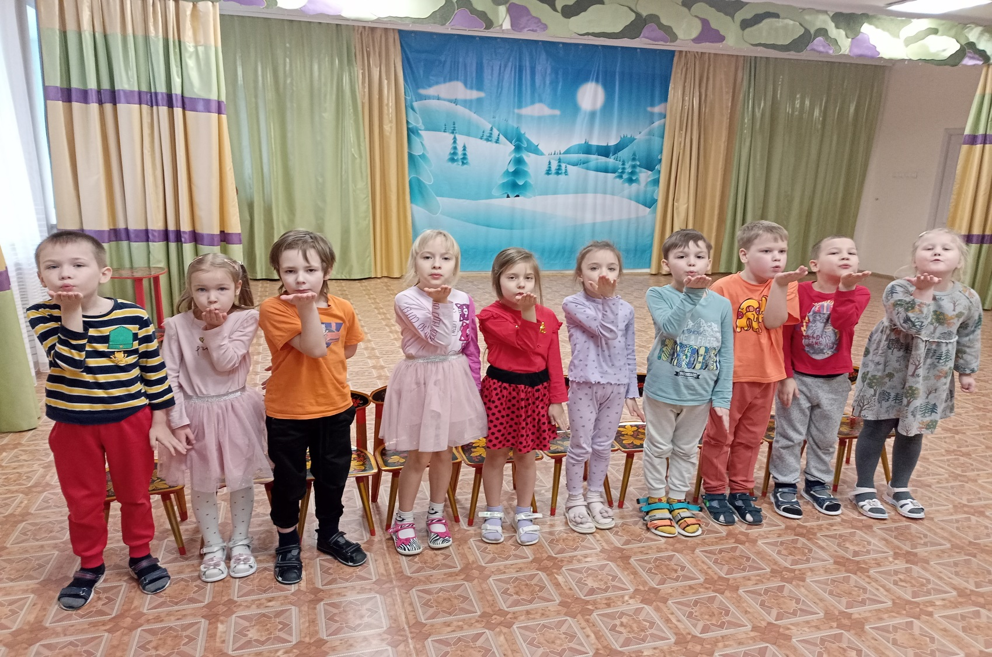
Дыхательная гимнастика благотворно влияет на деятельность всех органов и систем: способствует профилактике простудных заболеваний и заболеваний органов дыхания, развивает дыхательную мускулатуру, речевой аппарат, насыщает кровь кислородом, что способствует укреплению всего организма.

Slide 14
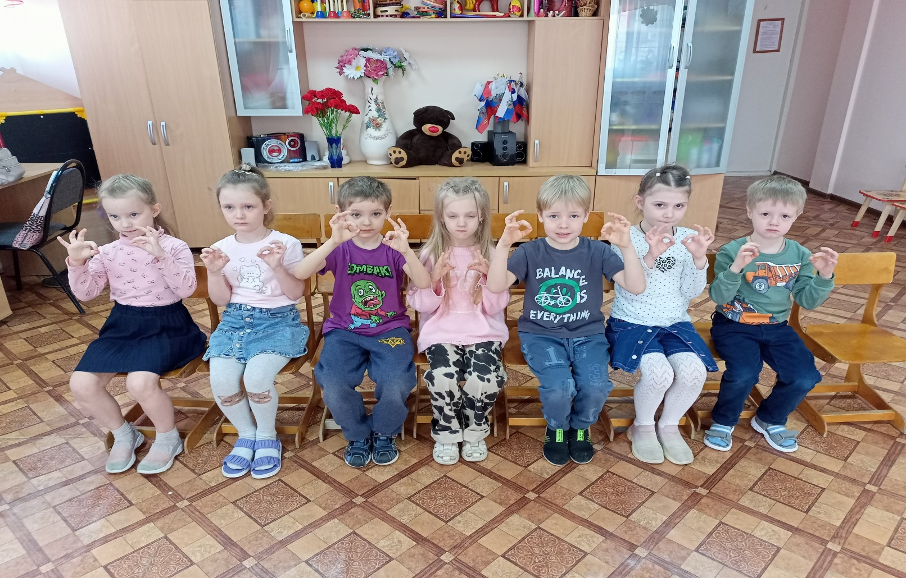
Пальчиковая гимнастика развивает: мелкую моторику, речь, память, воображение, творческие способности

Slide 15
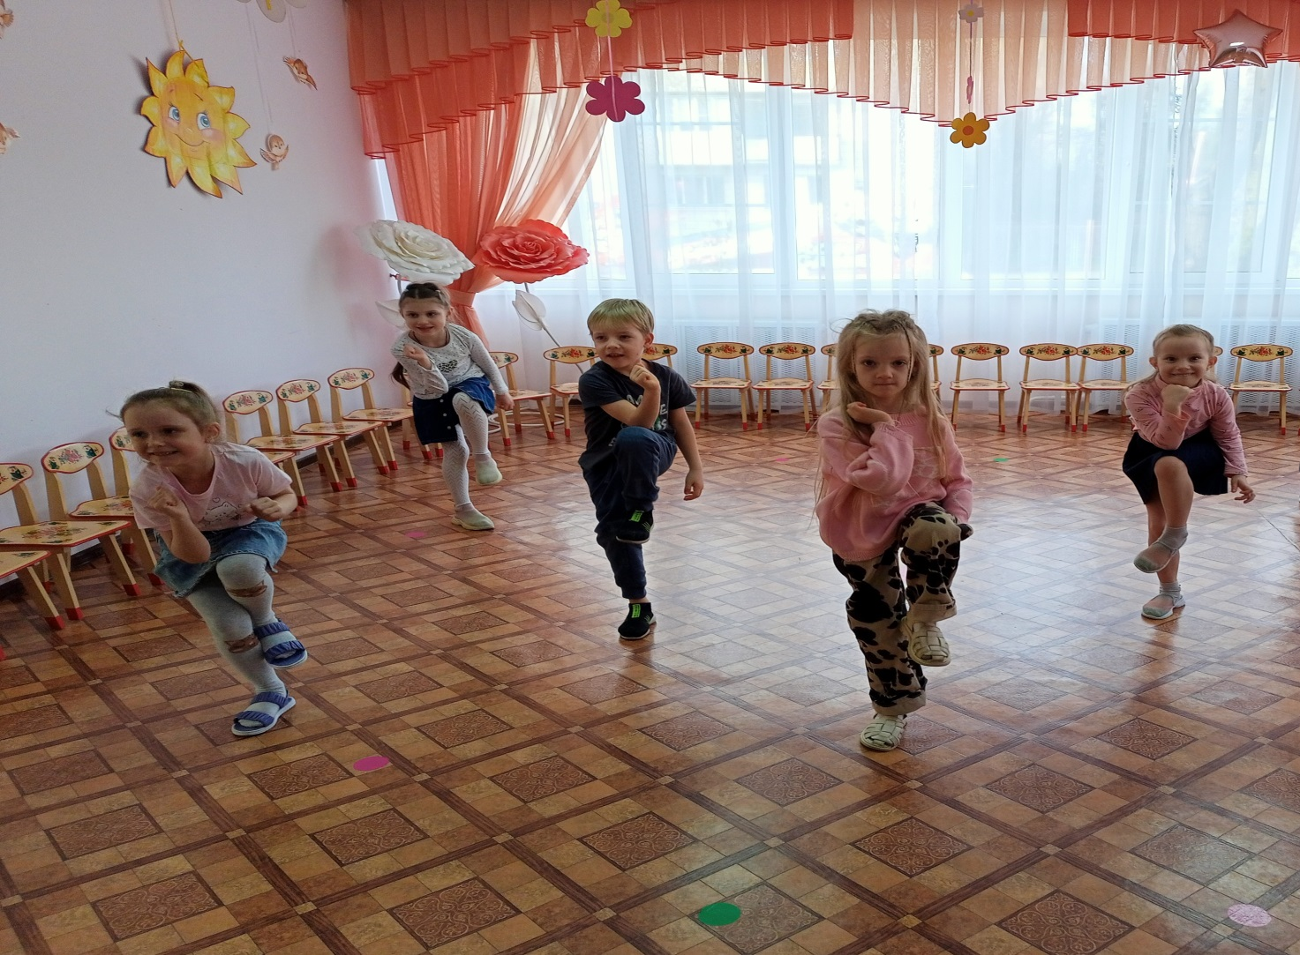
Телесные упражнения улучшают деятельность сердечно-сосудистой системы, усиливают обмен веществ в организме, развивают физические способности, повышают общий тонус.

Slide 16
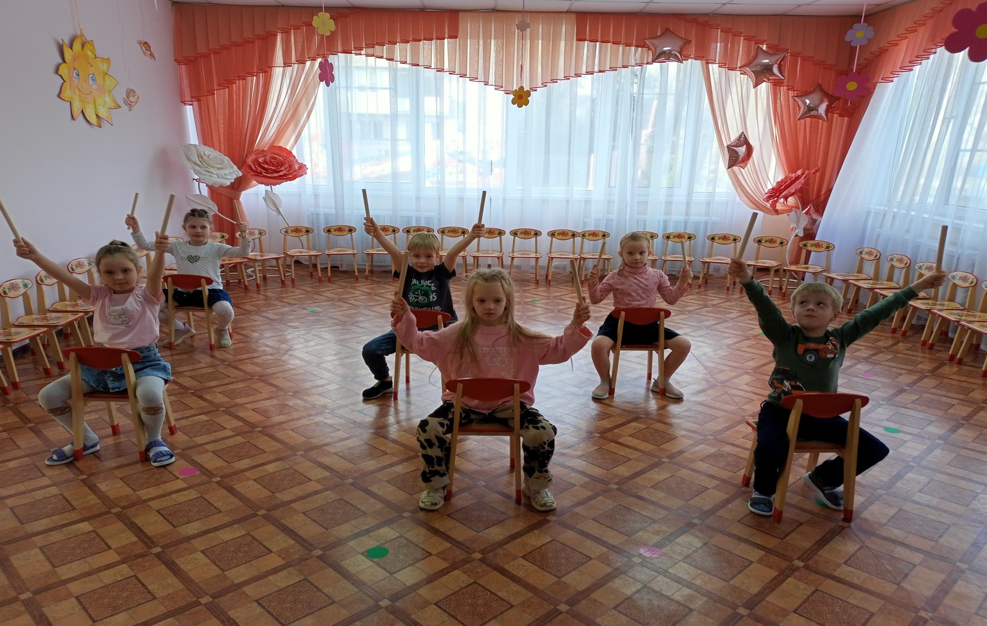
Упражнения с предметами способствуют развитию воображения, творческих способностей, формированию процесса восприятия, а также снимают мышечную закрепощенность, улучшают физическое самочувствие, повышают общительность дошкольников.

Slide 17
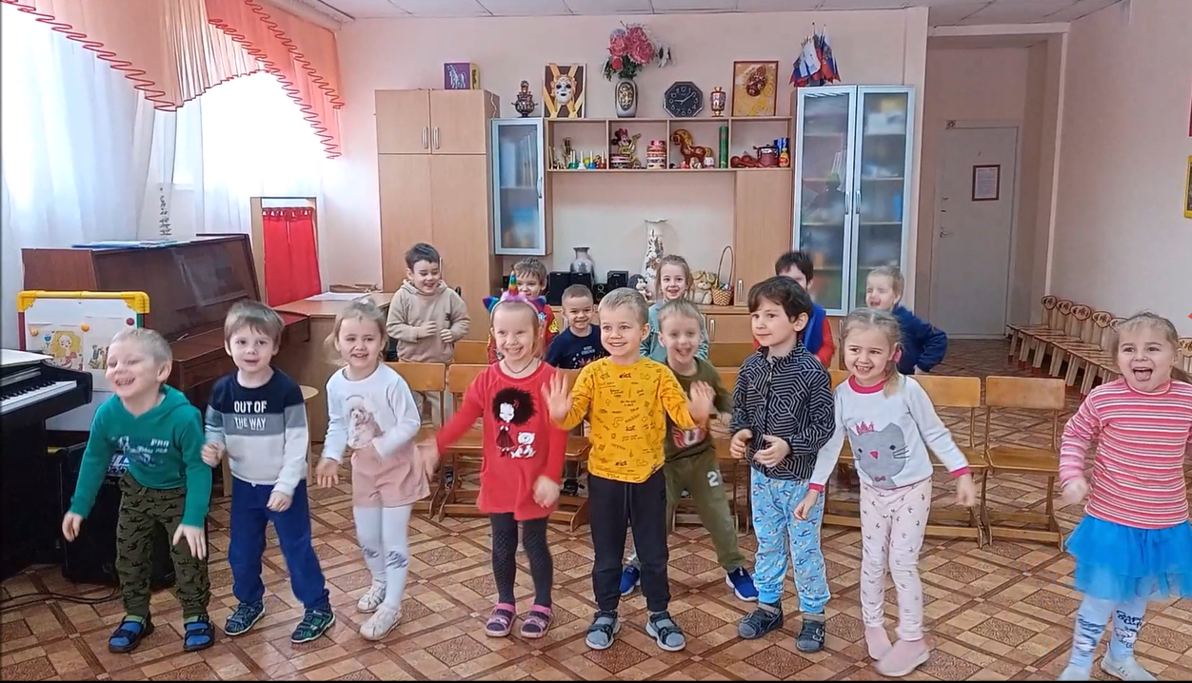
Здоровиесберегающие кинезиологические упражнения на основе музыки помогают синхронизировать работу полушарий, активизировать мыслительную деятельность, укреплять психофизическое здоровье, способствуют полноценному и гармоничному развитию дошкольников в ДОУ.

Slide 18
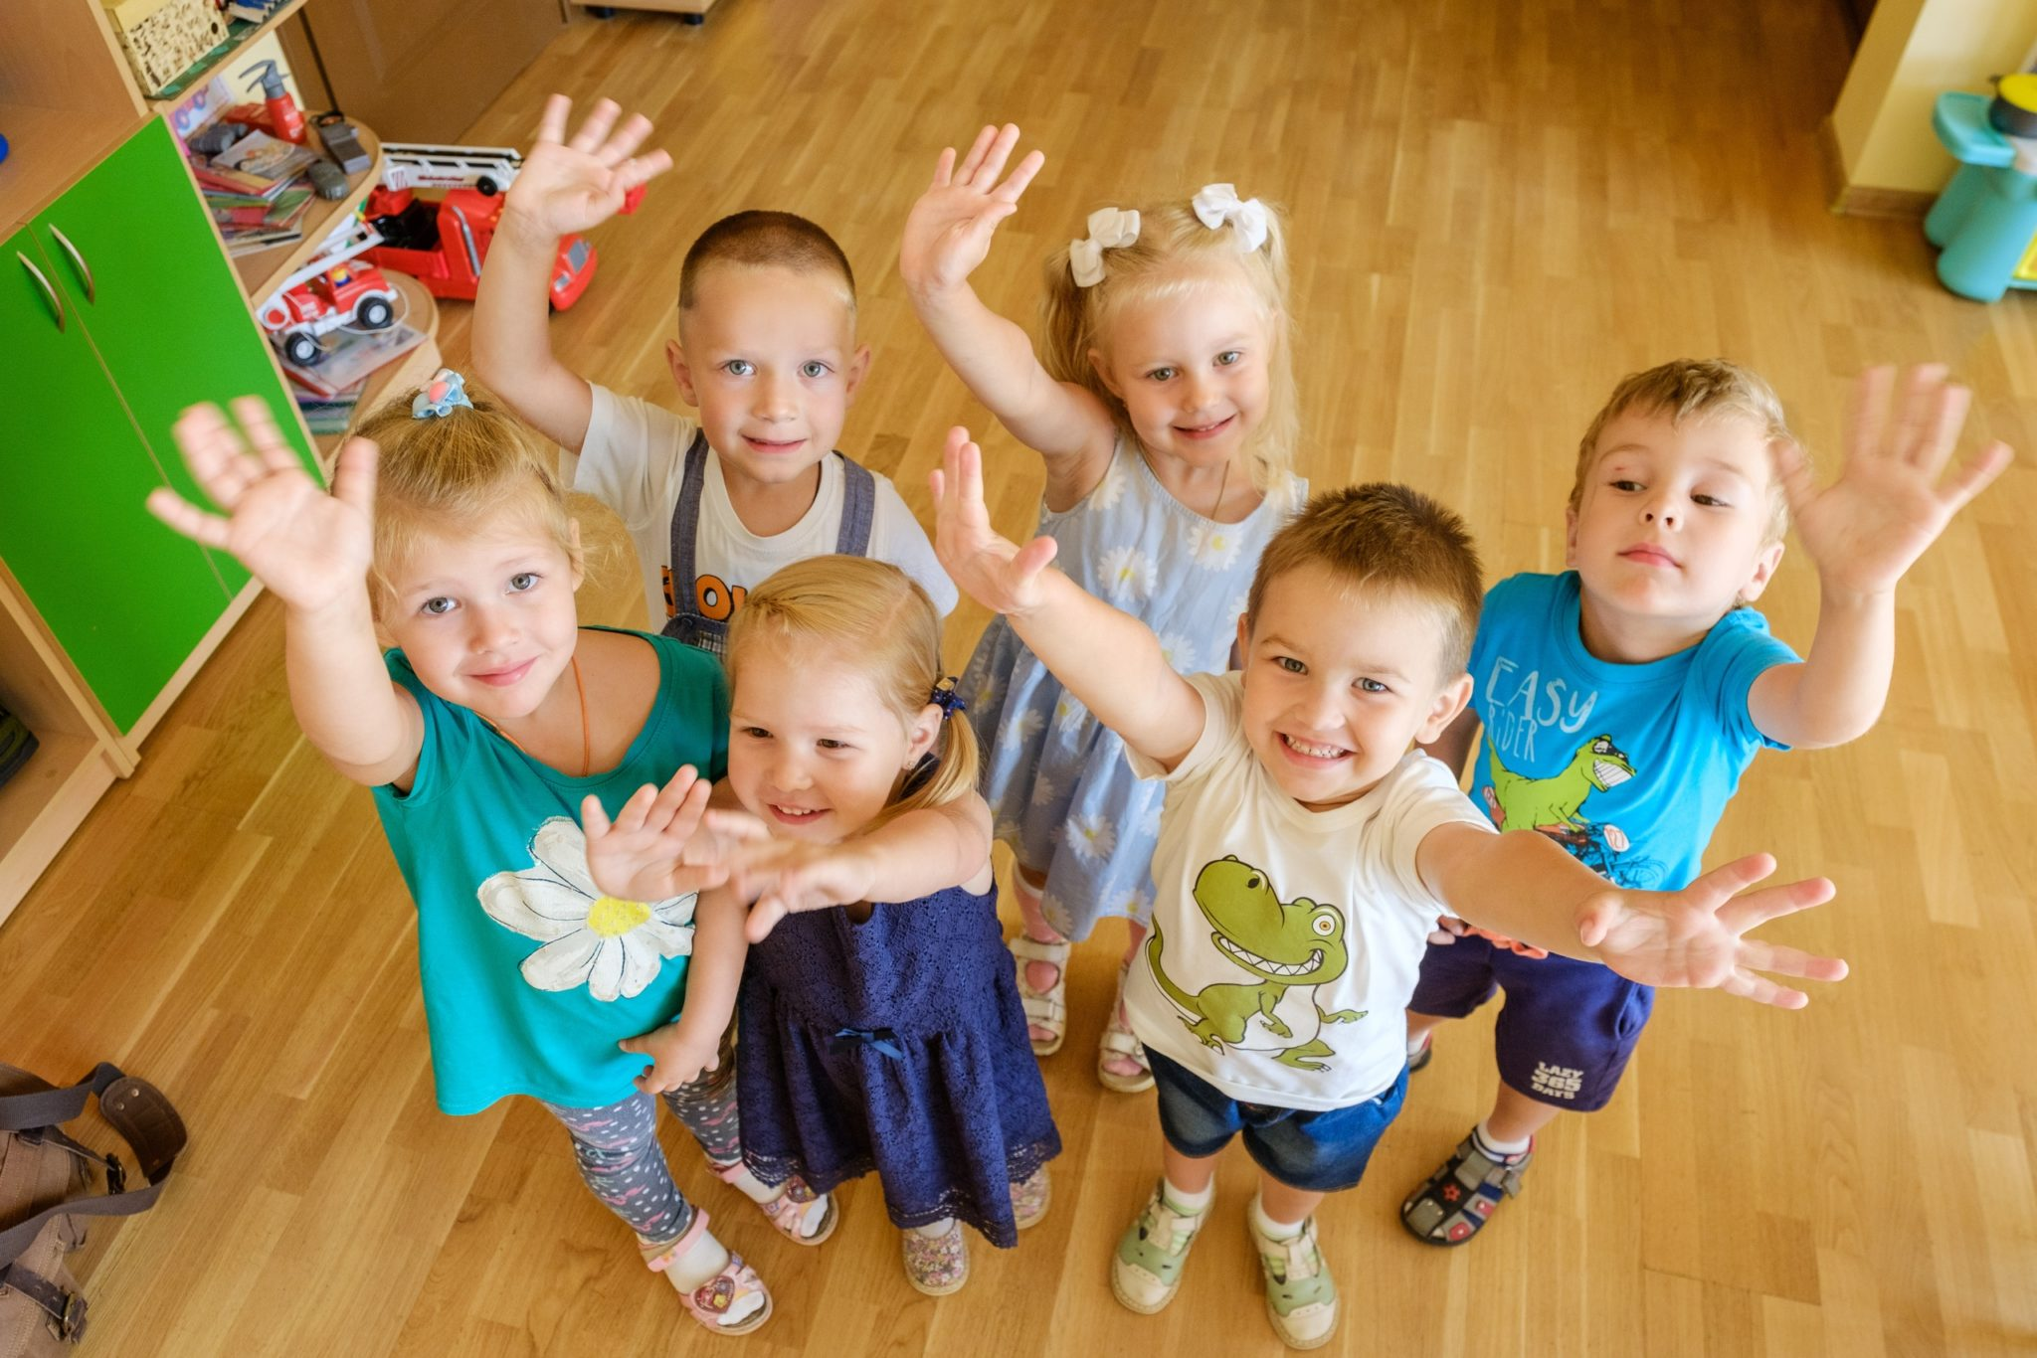
СПАСИБО ЗА ВНИМАНИЕ

